Slide 1
L’onomatopée dans l’art
Bonjour mes chers artistes en herbe!
voici aujourd’hui une présentation d’oeuvres d’artistes qui, chacun à leur manière, ont travaillé l’onomatopée !
Bienvenue donc dans le monde du son “muet” qui se lit plus qu’il ne s’entend ou qui ne s’entend que visuellement!

Slide 2
DAVID BILLY
l’artiste, américain, parcourt l’espace urbain dans lequel il intervient en se servant des éléments qui sont dans le lieu . On dit qu’il travaille IN SITU ( pour le lieu et dans le lieu).
Son principe de travail : les installations . Il se sert de matériaux divers ( ballons, post its, scotch..) comme “outils de travail’ , ce sont des travaux qui restent dans le lieu et qui sont appelés à disparaitre peu à peu, soit par le passage du temps : ballons qui se dégonflent, post it qui s’envolent ou se déchirent à cause de la pluie , du vent… ou parce que les passants peuvent les enlever.. La seule trace de ce travail réside dans les photos réalisées à l’endroit de l’intervention.La photo devient la mémoire de l’oeuvre.

Slide 3
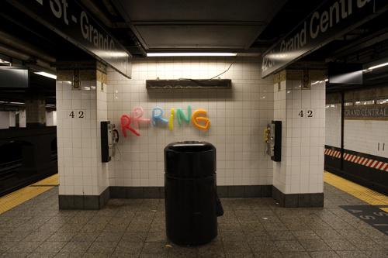
RRRing 2007 installation dans à côté d’un téléphone dans le métro new yorkais/ ballons à scuplter

Slide 4
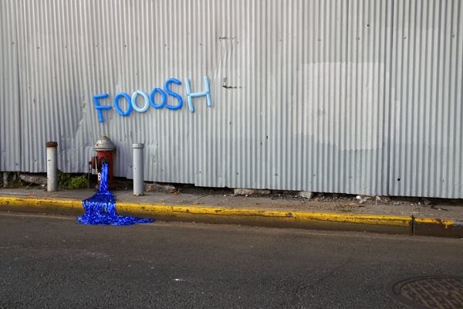
intervention sur une bouche à incendie avec ballons et film plastique bleu pour imiter l’eau qui s’échappe de l’objet .

Slide 5
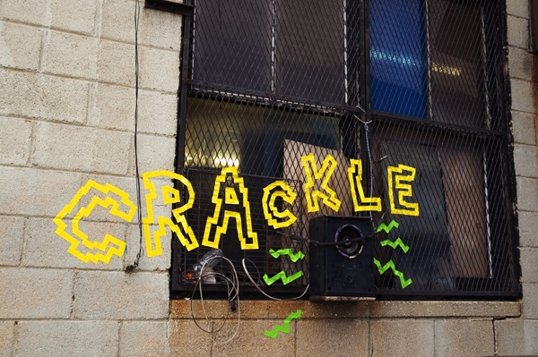
Installation « mettant en son » une vieille enceinte

Slide 6
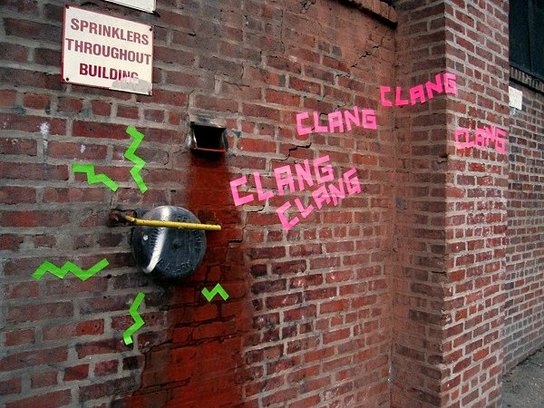

Slide 7
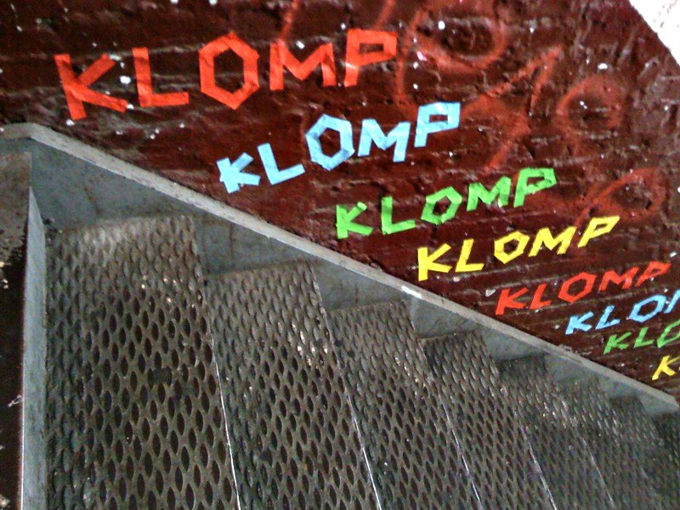

Slide 8
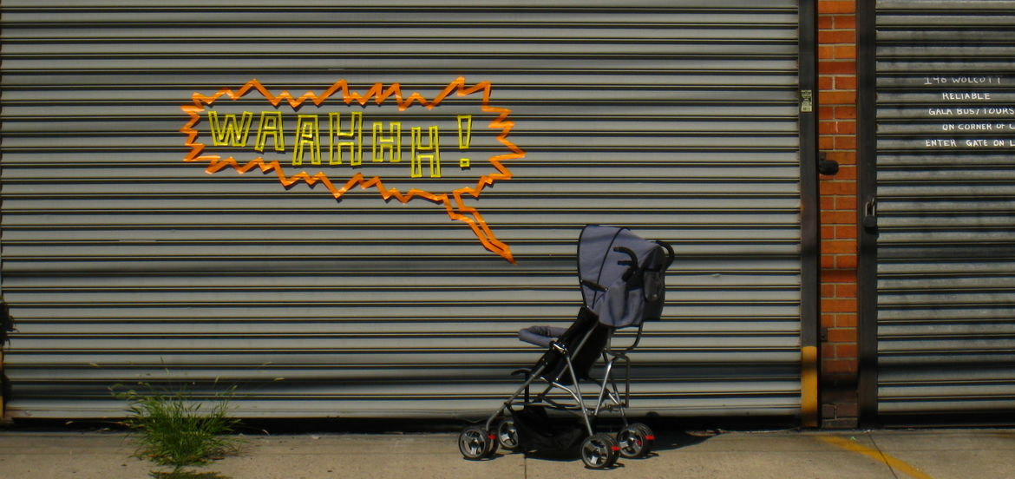

Slide 9
Christian MARCLAY, né en 1955 suisse qui vit et travaille aux USA
C’est un artiste, musicien, compositeur, plasticien qui est ce que l’on peut appeler un « plasticien de la musique » , Il explore les connexions possibles entre sons, photographies, vidéos, films, graphismes…Son travail se développe sur tous types de supports: sur des toiles ( support traditionnel de peinture) en passant par des vinyles (disques) mais aussi sur les murs de salles dans lesquelles il fait ses interventions visuelles le spectateur est alors complétement immergé dans les images.

Slide 10
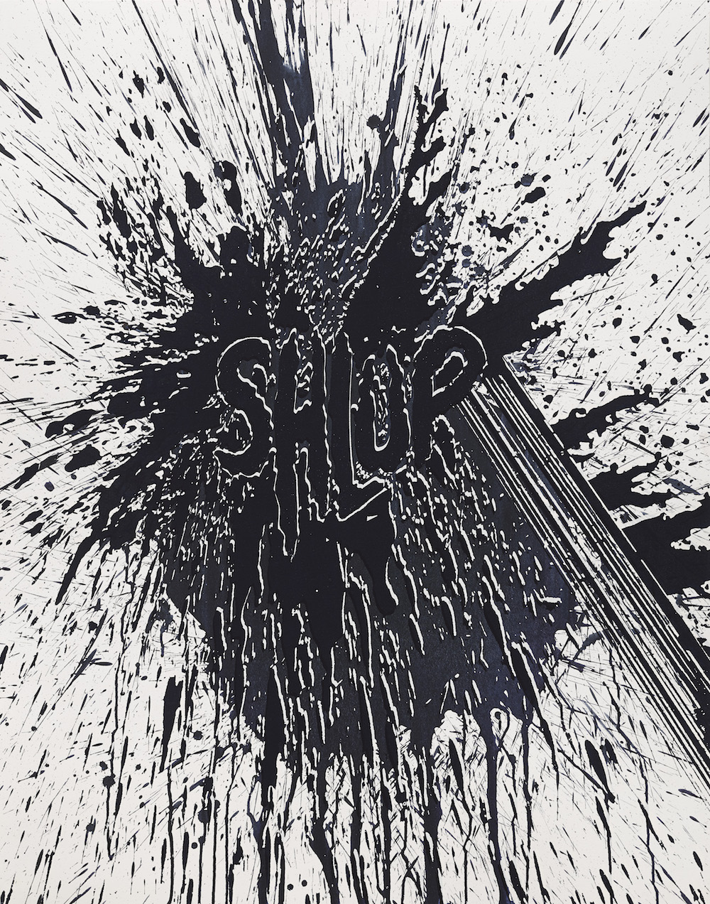
Black shlup 2014 acrylique sur toile
L’artiste travaille avec des serpillières des éponges, des coulures, des brosses et même dans cette série, parfois des piétinements,

Slide 11
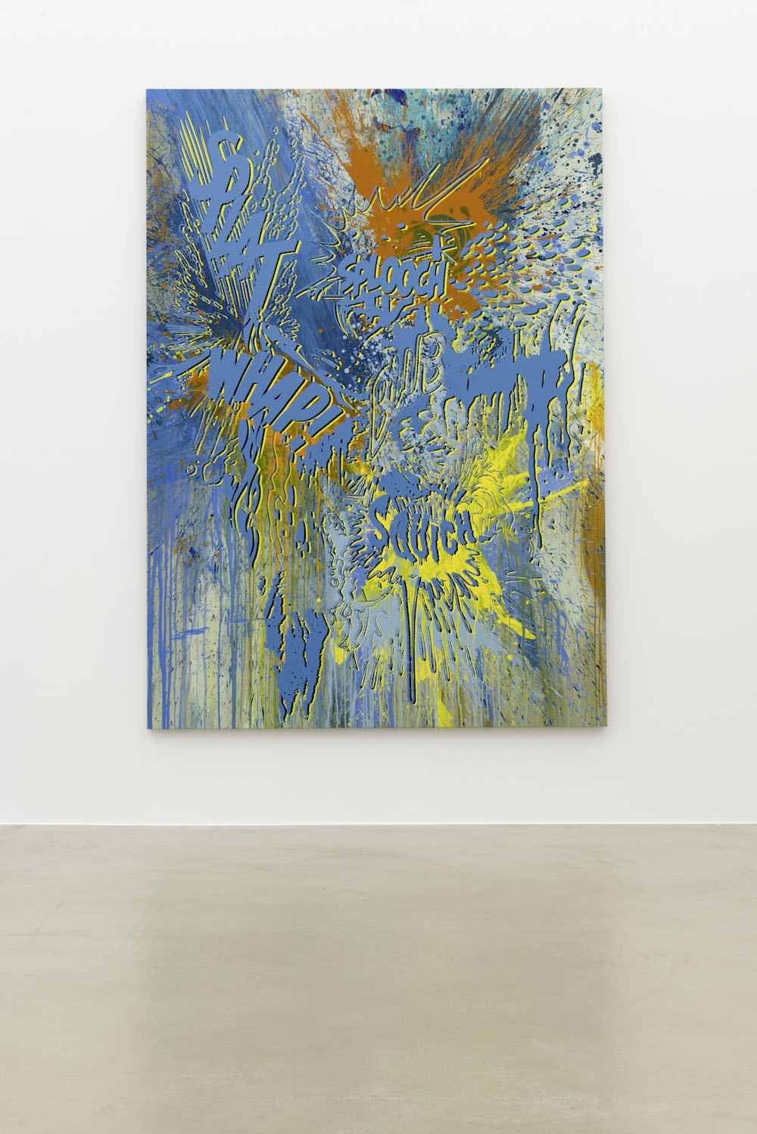

Slide 12
Installation SURROUND SOUNDS EXPOSITION « christian Marclay coupe le son » au KUNSTHAUS D’ARAU (SUISSE) Ici les onomatopées circulent sur les murs , nous entourent et nous font ressentir les bruits, cela bruisse, tonne, craque, claplote….mais dans un silence absolu , C’est le spectateur qui traduit, en lui, ce qu’il ressent et ce que lui suggèrent les lettres et les mots qui surgissent, glissent, tournent, circulent de haut en bas de gauche à droite, vont viennent , à droite, à gauche, apparaissent et disparaissent perpétuellement en mouvement ( rapide, lent, saccadé..).Ici les sons ne s’écoutent pas, ils se regardent.

Slide 13
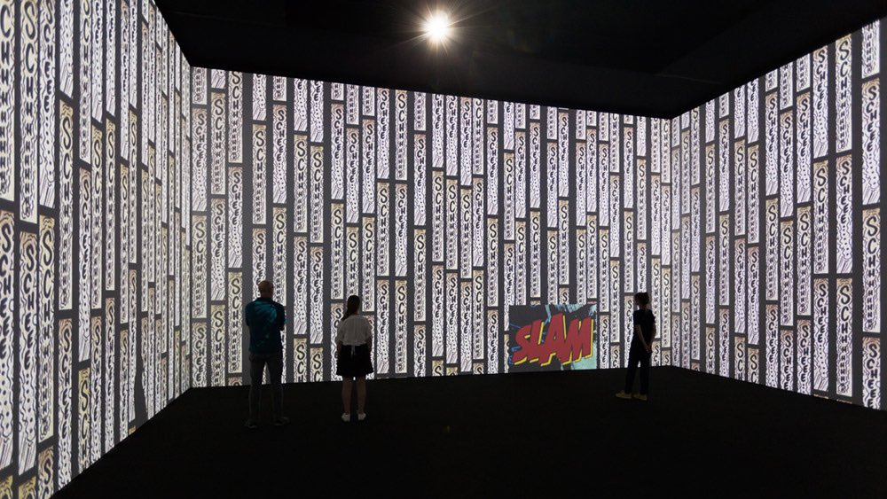

Slide 14
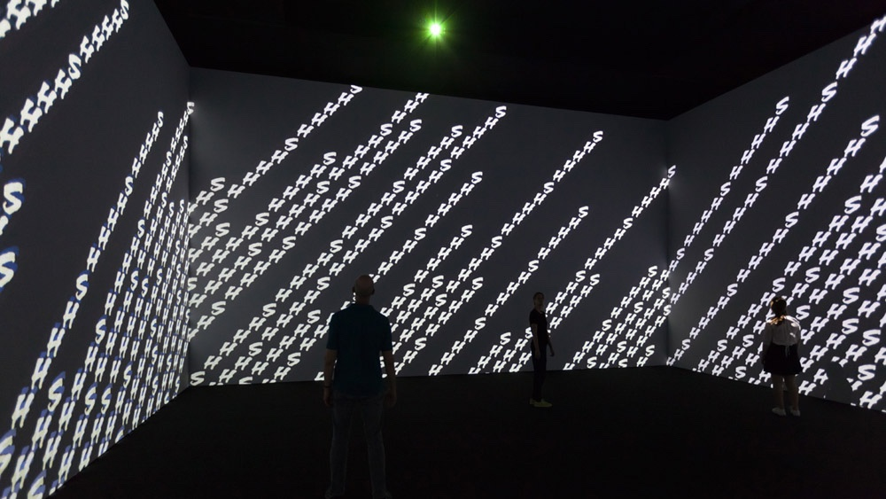

Slide 15
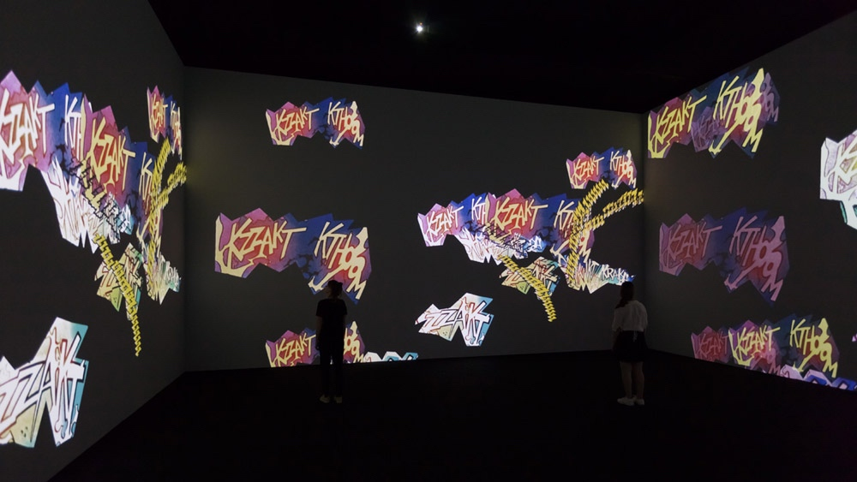

Slide 16
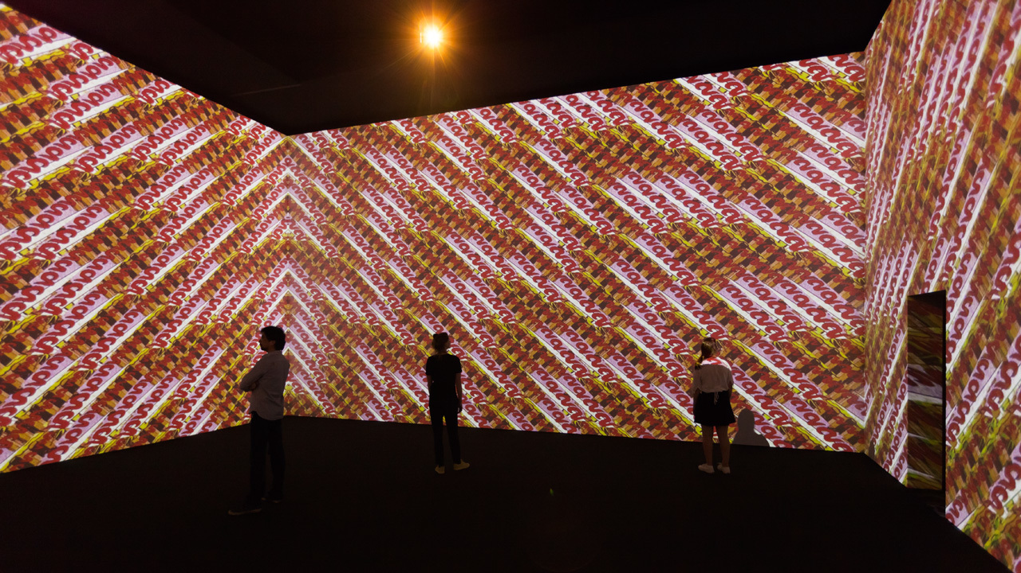

Slide 17
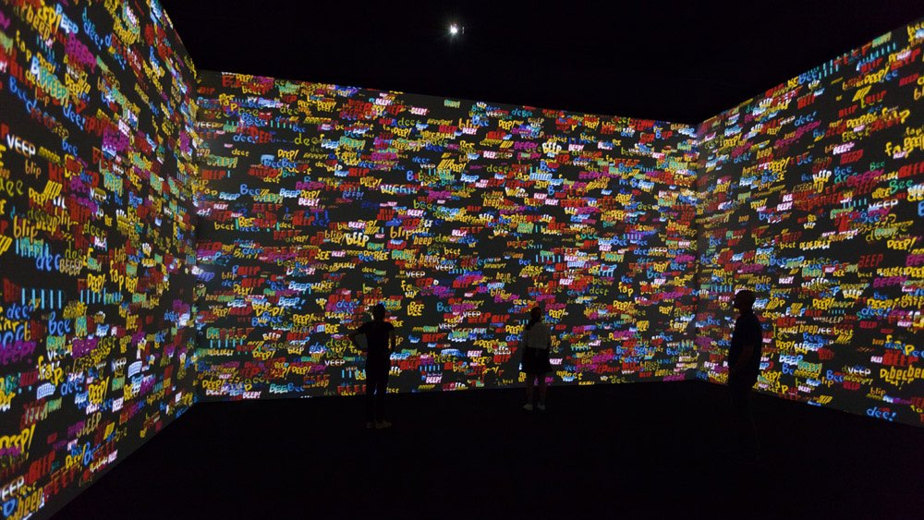

Slide 18
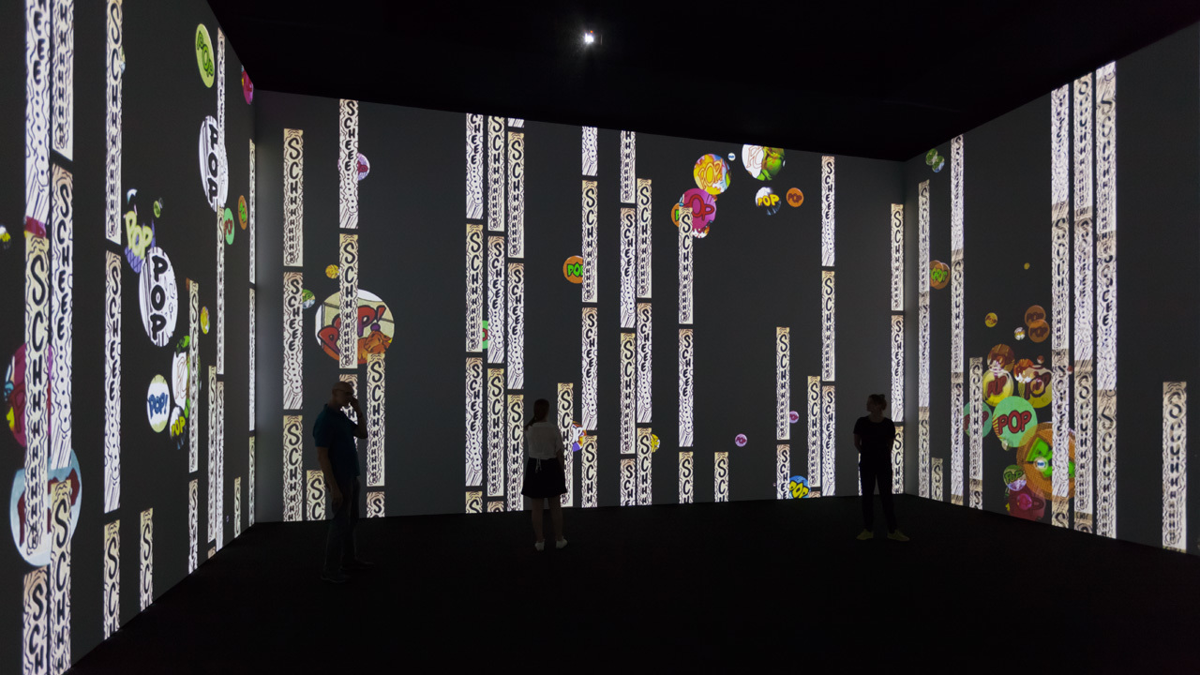

Slide 19
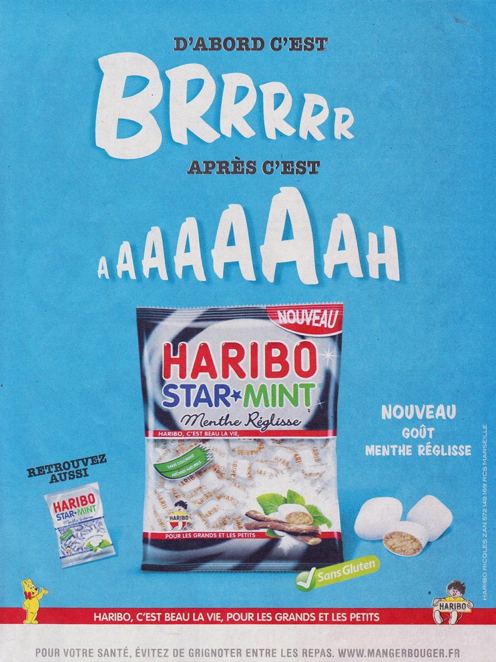
Bien sur il y a bien d’autres artistes qui utilisent les onomatopées dans leur travail mais nous pouvons la trouver dans la publicité comme celles-ci:

Slide 20
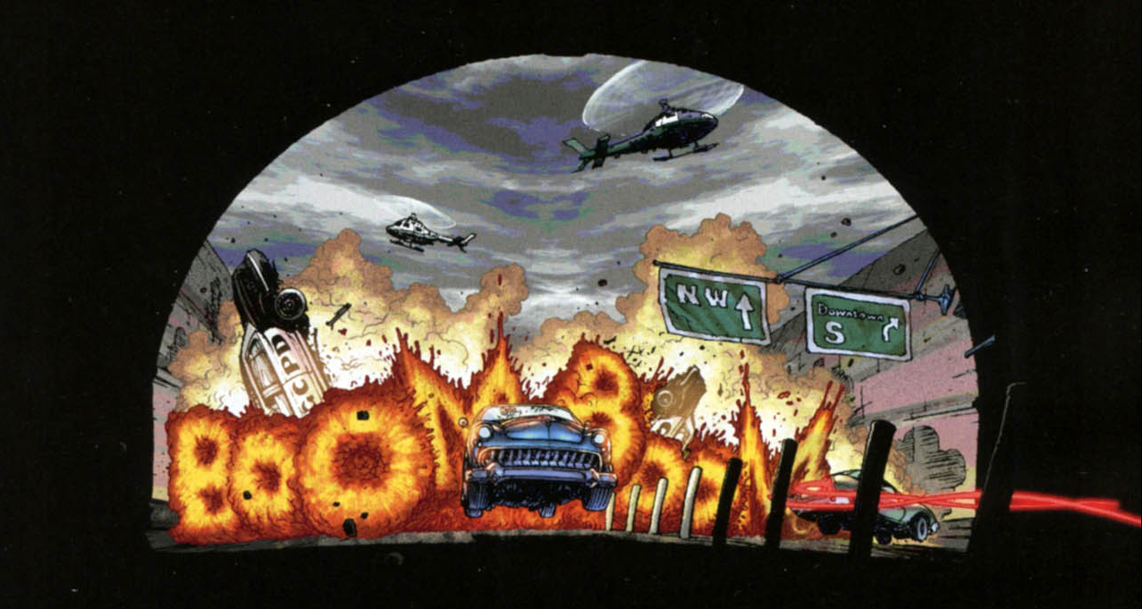
Mais aussi, bien entendu, dans la bande dessinée, comme chez ce dessinateur, Frank Quitely, né le 18 janvier 1968 en Ecosse, auteur de comics comme Batman and Robin ( travail en collaboration avec MORRISON, scénariste)

Slide 22
Voila, un tout petit tour d’horizon sur l’onomatopée dans l’art! J’espère que cela vous aura plu!

Slide 23
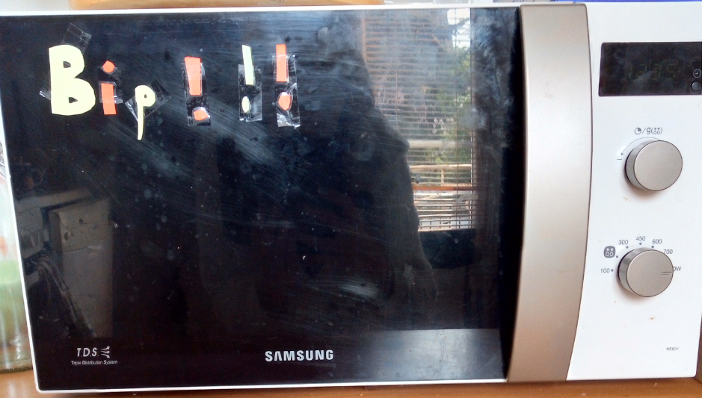
À toi de jouer: Choisis un objet de ta maison et écris à côté son onomatopée (son bruit)
Ex: un micro-onde

